Slide 1
KS4 MODULE 4: Ville & campagne (Town & countryside) – AQA Theme 2
Où J’habite : | Grammar:
 | The Verb ‘Habiter’ – to live:
En Ville: | Grammar:
Il y a … Il n’y a pas de …. (there is not…) Directions… | The Imperative: You use the imperative form to give instructions
1. WHERE I LIVE
J’ Il/ Elle / On Ma famille et moi | habite habite habitons
The verb Habiter is a regular –er verb: it follows a pattern.
Habiter :
j’habite
tu habites
il/elle habite
nous habitons
vous habitez
ils/elles habitent
dans | une ville historique/touristique un petit village le nord/le nord-est l’est/le sud-est le sud/le sud-est l’ouest/le nord-ouest
How to say ‘in’
J’habite….. (I live….)
dans une ville/village
au centre-ville / bord de la mer
en ville
à la campagne / montagne
Dans ma région, il y a … des un C’est super On peut | vignobles/ stations de ski collines / forêts fermes / champs port de pêche lac parce qu’en hiver / en été faire du ski / de l’escalade
Countries, Towns and Cities …
Feminine Countries (eg Angleterre / Ecosse / Irlande) use en.
Masculine Countries (eg le pays de Galles) use au.
Plural Countries (eg les Etats-Unis) use aux.
Towns and Cities (eg Paris) use à
Points of the Compass (eg l’est) use dans.
un une des | château centre de loisirs marché parc/jardin public stade supermarché théâtre bibliothèque cathédrale église gare magasins
Remember!
There is a ….. il y a un /une
There are some … il y a des
There isn’t a / il n’y a pas de
there aren’t any
Take the tu or vous form of the verb in the present tense and drop the pronoun.
Tu prends (you take) Prends … (take)
Vous prenez (you take) Prenez … (take)
Drop the final ‘s’ from –er verb forms in the tu form:
Tu vas(you go) Va (Go)
Tu tourne (you turn) Tourne (Turn)
Où est le/la/l’
Pour aller au / à la / à l’ / aux ?
Est-ce qu’il y a un/une/des?

Slide 2
KS4 MODULE 4: Ville & campagne (Town & countryside) – AQA Theme 2
Ma Région: (My Region) | Grammar:
les Mots Essentiels: | The Pronoun Y: Possessive adjectives: .
Ville de rêve ou de cauchemar? : | Grammar:
Les opinions: Les Problèmes : | Negatives:
2. MY REGION
Ma région c’est… Une région que je connais bien c’est… dans le nord/sud de… près de la Manche près de la frontière allemande / espagnole Le paysage / La côte est vraiment magnifique. J’y habite depuis …. J’y vais…. On peut y faire / visiter / voir … La région est connue pour … Une personne célèbre qui est née en … c’est …
The pronoun y means ‘there’. It replaces à + a noun. In the present tense, y goes in front of the verb. If the verb is followed by an infinitive, y goes infront of the infinitive. In the perfect tense, y goes in front of the part of avoir or être. | Example: On y vas tous les ans - We go there every year. Tu peux y faire de la voile – You can go sailing there. J’y suis allée l’année dernière – I went there last year.
non plus - nor / either en plus - also également - equally / also plein de - lots of tellement - really / so
déménager – to move house pas tellement mon truc – not really my thing
j’habite à … j’habite dans la banlieue / un quartier de..
Most negative expressions are in two parts and go around the verb:
ne ….. rien (nothing)
ne ….. jamais (never)
ne ….. personne (nobody, not anyone)
ne ….. plus (no longer / not anymore)
ne ….. que (only)
ne ……aucun(e) (no not any / not a single)
Ce qui me plaît ici, c’est il y a… Je ne suis pas content(e) de mon village… le problème c’est que ….
il n’y a pas assez de magasins / espaces verts il n’y a plus de patinoire il y a beaucoup de monde / de voitures trop de circulation / de gens / de bruit tellement de bruit / de gens au chômage peu de travail / de transports en commun toujours des déchets par terre plusieurs boîtes de nuit/cafés /restaurants
NB:
aucun agrees with the noun
ne …. ni ….. ni (neither…..nor) is in three parts. Put a noun after each ni.

Slide 3
KS4 MODULE 4: Ville & campagne (Town & countryside) – AQA Theme 2
Les renseignements: (Information) | Grammar:
Les verbes: On est d’accord ? | Asking questions using ‘quel’ : To ask ‘which…?’ or ‘what…?’ use the adjective ‘quel…?’. It must agree with the subject of the sentence : Make your speaking sound more authentic:
Les Projets : (Plans) | Grammar:
Qu’est-ce qu’on fera ? (what shall we do?) Les Verbes: Quels temps fera-t-il ? | The future tense:
3. WHAT TO SEE AND DO / MAKING FUTURE PLANS
Je veux absolument… J’ai envie de… Ça m’intéresse à … Je tiens à … Je voudrais… J’aimerais bien… | visiter/voir/faire/ aller/monter à
Je ne veux pas rater/maquer | le / la / l’ / les
which..? / what…? | which..?/
masc.sg | quel
fem.sg | quelle
masc.pl | quels
fem.pl | quelles
🙂 Bonne idée. Pourquoi pas? Je veux bien faire ça aussi. D’accord. Ça m’est égal | ☹️ Ça ne me dit rien. Je n’en ai pas tellement envie. Ça a l’air nul!
Use expressions like:
Tant mieux ! - so much the better!/that’s good!
Tant pis! – Too bad! / what a shame!
Ce n’est pas la peine. – it’s not worth it
Ça ne faire rien – it doesn’t matter/ never mind
Je vous en prie. - it’s a pleasure.
You use the future tense to say ‘will’ or ‘shall’ do something.
J’irai à la plage Je resterai à la maison Je regarderai un film Je jouerai au football Ce sera génial
On ira pique-niquer On mangera dans un restaurant On ne fera pas de barbecue
Rester – to stay
je resterai
tu resteras
il/elle restera
nous resterons
vous resterez
ils/elles resteront
To form this tense, use the future stem plus the appropriate ending. For -er and –ir verbs, the future stem is the infinitive.
Some key verbs have irregular future stems but use the same endings as above:
il y aura … du vent / du soleil / de la pluie
il fera… beau / chaud / froid / frais
Le temps sera… brumeux /ensoleillé / nuageux
Aller - j’irai ( I will go) Faire – je ferai (I will do)
Avoir - j’aurai (I will have) Venir – je viendrai (I will Être – je serai (I will be) come)

Slide 4
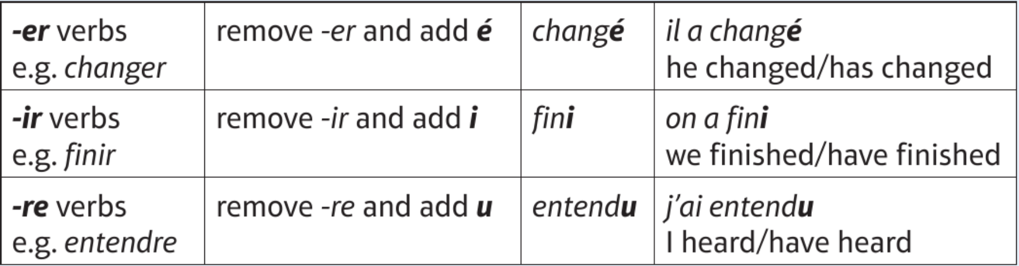
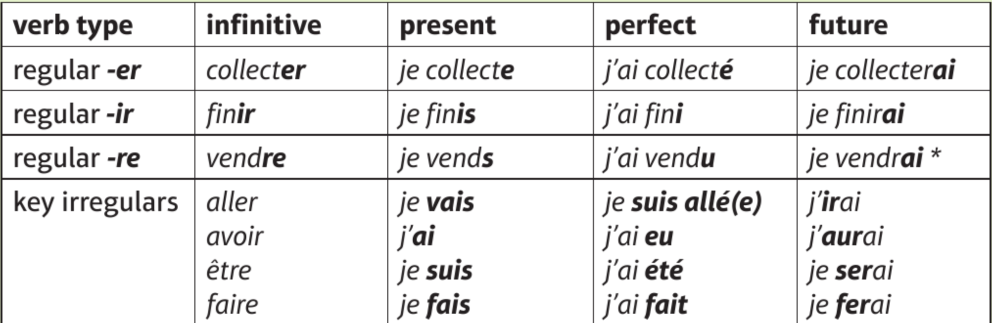
KS4 MODULE 4: Ville & campagne (Town & countryside) – AQA Theme 2
En Pleine Action!: (taking action) | Grammar:
Expressions du temps: Les verbes: au passé composé (Past tense) | The Perfect Tense (le Passé Composé) : is used to talk about single events or actions that happened in the past Things to look out for: How does it work?: Most verbs use ‘avoir’ as the auxiliary. To form the past participle of a regular verb:
Le week-end prochain: ( next weekend) | Grammar:
Le week-end prochain, nous irons (we will go..) La semaine prochaine, on finira …(we will finish..) | Using Three Tenses : Make sure you know how to form different types of verbs across key tenses:
4. USING THE PRESENT, PERFECT AND FUTURE TENSES
l’année dernière (last year) le week-end dernier (last weekend) aujourd’hui (today) demain (tomorrow) le week-end prochain (next weekend) la semaine prochaine (next week)
Structure:
has two parts, the auxiliary verb (avoir or être) + the past participle
What is one verb in English ( eg we walked) has two parts in French (eg nous avons marché)
has two meanings in English: il a joué pour Arsenal can mean ‘he played for Arsenal’ or ‘he has played for Arsenal’
J’ai / nous avons… (I / we have…)
collecté de l’argent (collected money)
vendu nos vieux jeux (sold our old games)
lavé des voitures (washed cars)
acheté de la peinture (bought paint)
planté des arbres (planted trees)
lancé une pétition en ligne (launched a petition online)
obtenu presque 2000 signatures (obtained nearly 2000 signatures)
écrit un article dans le journal local (written an article in the local newspaper)
…là-bas pour… (there to) ramasser les déchets (pick up litter) nettoyer la salle (clean the room) repeindre les murs (repaint the walls)
d’installer / de construire… (installing/building)
Un passage piéton (a pedestrian crossing)
* In the future tense , -er verbs drop the final ‘e’ from the infinitve before adding the future endings: vendre je vendrai, tu vendas, il/elle/on vendra etc.

